Slide 1
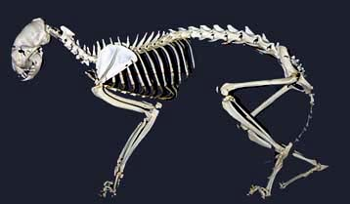
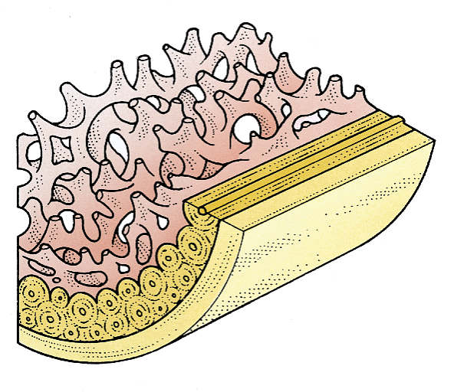
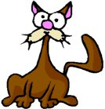
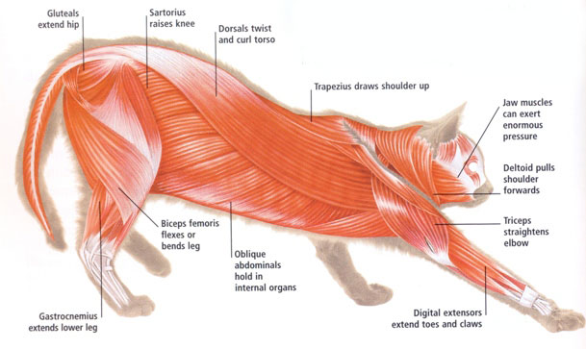
LABORATOIRE 1
Marieb, chapitres 6, 7 et 9
Module I- Tissus musculaires et tissus osseux
Notes:
À partir d’aliments bruts le SD fabrique les matières premières qui joueront le rôle de matériaux structuraux et de sources d’énergie de notre organisme.
Il reçoit la nourriture, la dégrade en nutriments, assure l’absorption de ces nutriments dans le sang et élimine les résidus non digestibles ou non absorbés.

Slide 2
Plan de match
Semaine 1
Fonctions du système musculaire
Structure des muscles
Muscle strié squelettique
Muscle cardiaque
Muscle lisse
Fonctions du système osseux
Structure des os
Os compact
Os spongieux

Slide 3
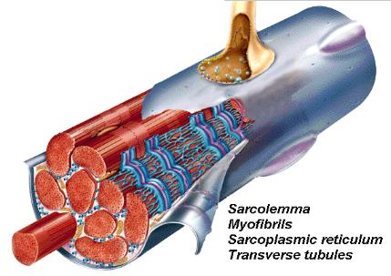
Le système musculaire
Strié squelettique
Cardiaque
Lisse
Module I- Tissus musculaires et tissus osseux

Slide 4
5 Fonctions du tissu musculaire
Production des mouvements du corps et déplacement de substances dans l’organisme
Marcher, courir, parler, manipuler des objets
Muscles circulaires → sphincter (estomac, vessie)
Péristaltisme → Propulsion de la nourriture
Hémodynamique et battement cardiaque
Stockage
Glycogène
Maintien de la posture
Stabilisation des articulations
Production de chaleur
Frissons
Notes:
Marieb p. 287 Muscle agissant sur la posture restent continuellement contractés dès qu’une personne est éveillée; ainsi, c’est la contraction continue des muscles du cou qui maintient la tête droite.
Stockage: muscle sphicter estomac vessie. Déplacement du sang et nourriture
Contraction musculaire = chaleur…. Frisson contraction involontaire aug chaleur
p.317

Slide 5
4 Propriétés du tissu musculaire
Excitabilité électrique
Capacité de capter des signaux électriques
Contractilité
Contraction suite à un signal
Extensibilité
S’étirer sans se déchirer
Élasticité
Reprendre forme
Marieb, p.316

Slide 6
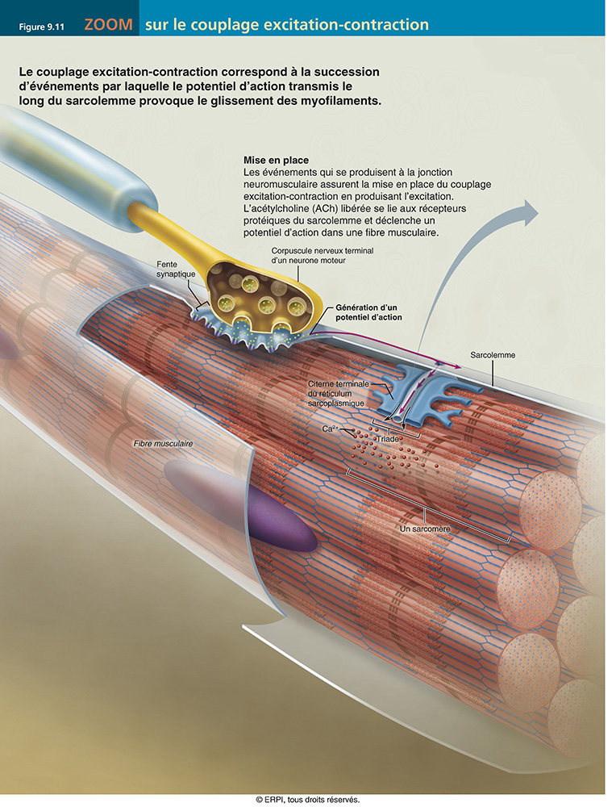

Slide 7
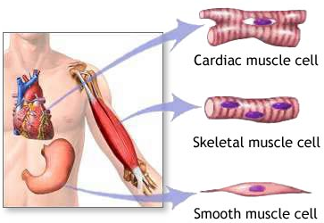
Le tissu musculaire
Myocytes (ou cellules musculaires)
3 types de tissus musculaires :
Strié squelettique
Cardiaque
Lisse
Myocyte cardiaque
Myocyte squelettique
Myocyte lisse

Slide 8
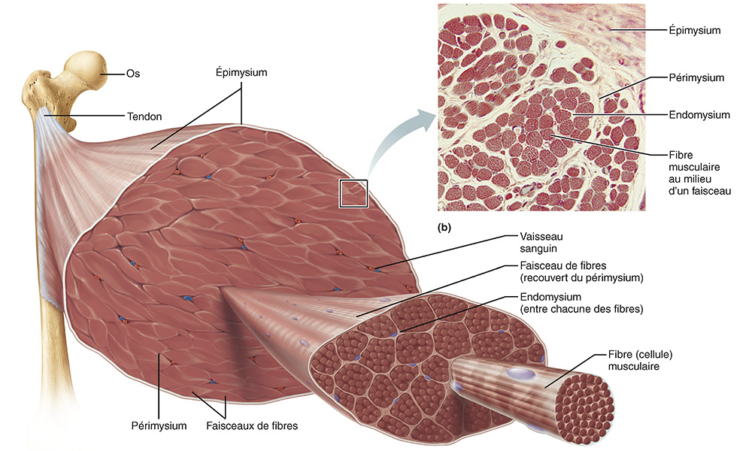
Tissu musculaire strié squelettique
Les myocytes squelettiques sont multinucléés.
Fig 9.1
8
Notes:
Muscle squelettique attaché par un tendon

Slide 9
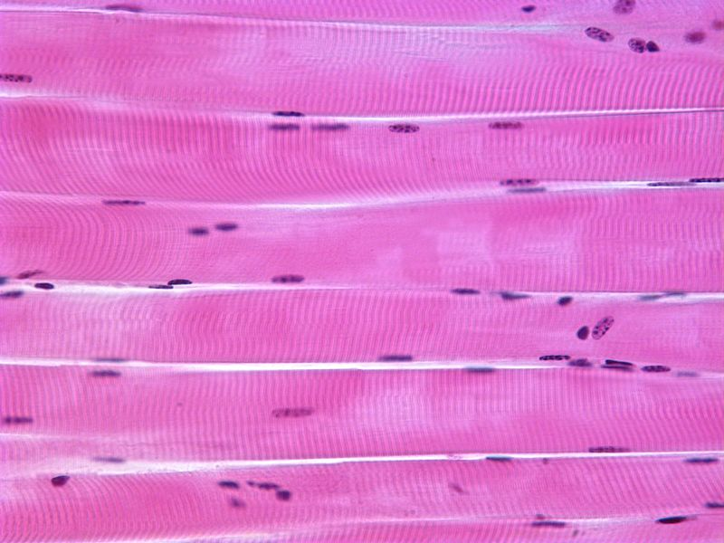
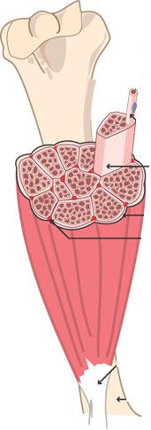
Tissu musculaire squelettique
Myocyte squelettique
(Fibre musculaire)
Noyau
Stries
9

Slide 10
Histologie du muscle squelettique
Myocyte = Fibre musculaire
Noyau
Stries

Slide 11
Tissu musculaire cardiaque
Les myocytes cardiaques sont reliés entre eux par des disques intercalaires
Émettent des ramifications (« Y »)
1 seul noyau, central
Figure 18.11

Slide 12
Histologie du muscle cardiaque
Disques intercalaires
Myocyte cardiaque
Noyau
Stries
Notes:
Les myocytes squelettiques sont multinucléés, car plusieurs cellules musculaires fusionnées en une seule.

Slide 13
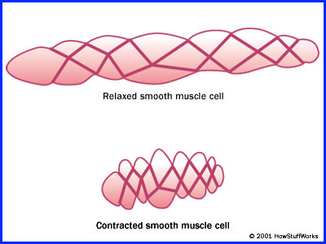
Tissu musculaire lisse
Les myocytes lisses sont fusiformes et ne possèdent PAS de stries, d’où leur apparence lisse
Leur noyau est
central

Slide 14
Tissu musculaire lisse – 2 axes
Fig 9.24

Slide 15
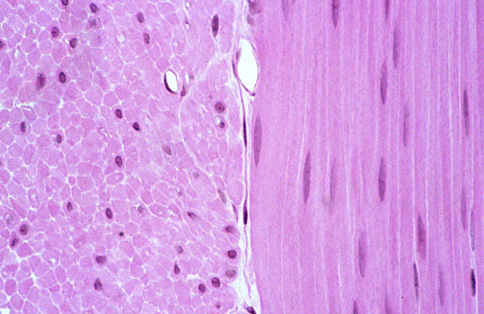
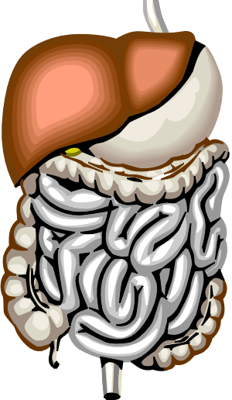
Tissu musculaire lisse : 2 axes de fibres
Myocyte lisse
Myocyte lisse
Noyau
Noyau
Couche longitudinale
15
Couche circulaire

Slide 16
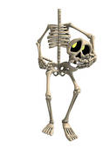
Le système osseux
Tissus osseux complet
Tissus osseux spongieux
Marieb, p.199-225
Module I- Tissus musculaires et tissus osseux
16

Slide 17
Les 6 fonctions du système osseux
Soutien
Support pour les tissus mous
Point d’attache à plusieurs muscles
Protection
Protègent les organes vitaux (encéphale, moelle épinière, cœur, poumons)
Mouvement
Grâce aux articulations, les os servent de levier lors de la contraction musculaire.

Slide 18
Les 6 fonctions du système osseux
Homéostasie des minéraux
Réservoir de calcium et de phosphore
Hématopoïèse
Moelle osseuse rouge (a/n épiphyse)
Érythrocytes, leucocytes, thrombocytes
Stockage des triglycérides
Moelle osseuse jaune (a/n diaphyse)
Marieb, p.203
18

Slide 19
Histologie du tissu osseux
¢ ostéogéniques :
¢ souches
Ostéoblastes :
Produisent la matrice osseuse (fibres collagènes)
Calcification de l’os
Ostéocytes :
¢ osseuses matures
Maintien des échanges
Notes:
Ostéogéniques → dans le périoste et l’endoste.
Ostéoblastes → dans le périoste, plus à l’intérieur que ¢ ostéogéniques.
Ostéocytes → dans leur lacune.

Slide 20
Formation de l’os
Déclenchée par ostéoblastes
Synthétise des fibres de collagène sur lesquelles le calcium se dépose et se cristallise.
Fibres sont intercalées d’espaces dans lesquels circulent les vaisseaux sanguins

Slide 21
Histologie du tissu osseux
Ostéoclastes :
Bordure ondulée qui digère (= résorption) les minéraux de l’os grâce à des enzymes.
Permet la croissance, le remodelage et la réparation de l’os.
21

Slide 22
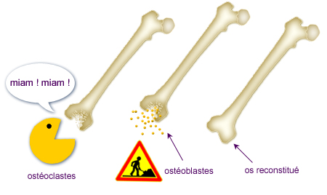
Résumé
22
22

Slide 23
Anatomie de l’os
Épiphyses (proximale et distale)
Recouvert de cartilage articulaire
Métaphyse
Diaphyse
Périoste
Endoste
Cavité médullaire
Figure 6.1

Slide 24
Tissu osseux compact vs spongieux
Figure 6.3
Notes:
Remarquez bien la position de chaque type de tissu osseux dans l’os.
N.B. On voit bien l’organisation en ostéones du tissu compact.

Slide 25
Os compact
Où :
Diaphyse
Enveloppe externe des os
Représente 80% du squelette
Rôles :
Protection
Soutien
Résistance au poids et tensions du mouvement.

Slide 26
Tissu osseux compact
Figure 6.6
Notes:
Les ostéones sont très malléables : elles se modifient selon les contraintes qui lui sont quotidiennement imposées (exemple : exercice).

Slide 27
Tissu osseux compact
Lacune contenant ostéocyte
Lamelles concentriques
Canalicules
Ostéone
Lamelles interstielles
Canal central de l’ostéone

Slide 28
Tissu osseux spongieux
Où :
Épiphyse des os longs
Os courts, plats et irréguliers
Rôles :
Espaces entre trabécules sont remplies de moelle osseuse rouge → hématopoïèse.
Léger
Notes:
Os courts = carpes et tarses
Os plats = Crâne, sternum, côtes, omoplates, hanche
Os irréguliers = calcaneus, vertèbres

Slide 29
Tissu osseux spongieux
Tortora Figure 6.3.b et c

Slide 30
Tissu osseux spongieux
Moelle osseuse rouge
Trabécule osseuse
Ostéocyte
Ostéoclaste
Ostéoblaste

Slide 31
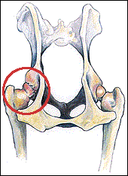
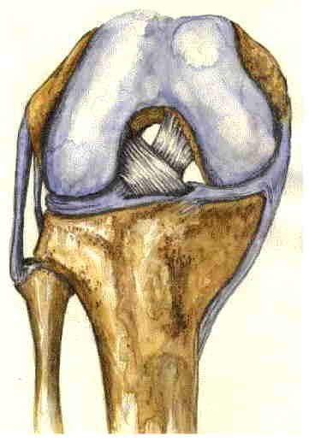
Pathologies
Dysplasie hanche
Malformation du volume, de la forme ou du fonctionnement des articulations des hanches
Acetabulum vs grand trochanter
Chien de grande race
Peut causer l’arthrose
Rupture des ligaments croisés
Relie le fémur au tibia
Signe = mouvement du « tiroir »
Peut causer l’arthrose
Arthrose = dégénérescence des articulations.
31

Slide 32
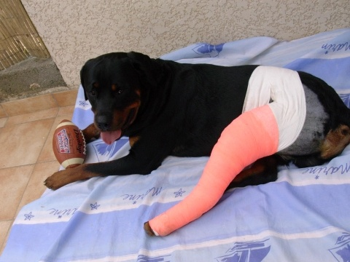
Pathologies

Slide 33
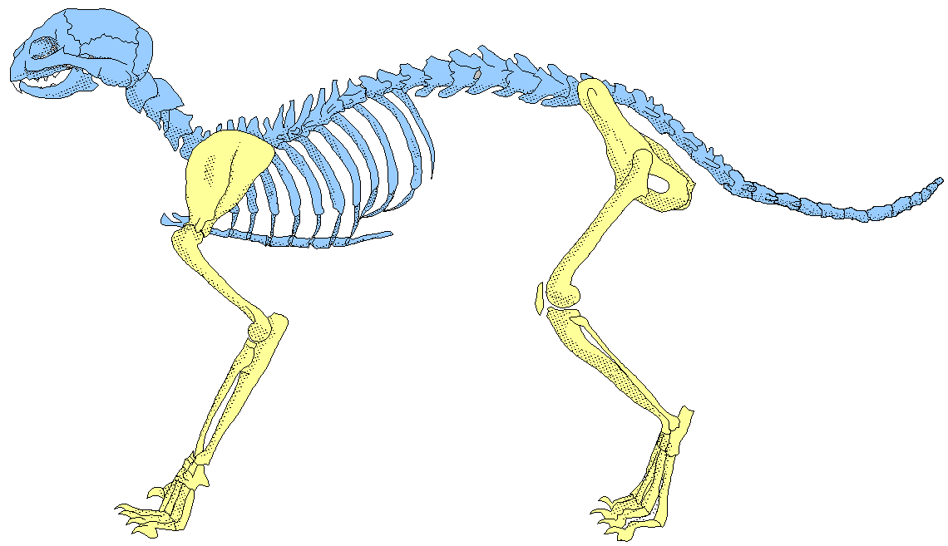
Système osseux
Crâne
Squelette axial
Colonne vertébrale
Ceinture scapulaire
Ceinture pelvienne
Cage thoracique
Membres postérieurs
Membres antérieurs
Squelette appendiculaire
- Squelette et Muscles -

Slide 34
Pour le prochain cours …
Théorie :
Anatomie du système digestif
Chapitre 23
Labo-2a :
Préparer étiquettes #1-13
Plastifiées → MacTac 3M
Mine de plomb

